Slide 1
个人介绍
PERSONAL-RESUME
汇报人：xxx
手机号：xxxxxxxx 邮箱：xxxxxxxx

Slide 2
01
教育背景
目录
02
所获荣誉
CONTENTS
03
实践项目
04
其他经历
05
未来计划

Slide 3
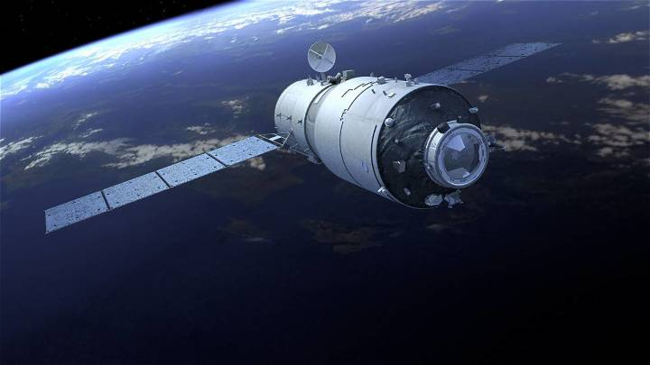

01
教育背景

Slide 4



教育背景
DALIAN MARITIME UNIVERSITY
姓名：xxx 出生日期：xxxx
籍贯：xx省xx市 政治面貌：预备党员
学校：xx大学（211，双一流）
院系：xx学院
专业：xxxxx 职务：xx学社部长/班长
平均GPA：4.2/5.0 单学期最高GPA: 4.45
成绩排名：1/90 外语能力：四级 xx六级xx

Slide 5
教育背景
DALIAN MARITIME UNIVERSITY
主修专业课程成绩：
高等数学（98） 线性代数（99）
概率论与数理统计（95） 自动控制原理（95）
模拟电子技术基础（97） 数字电子技术基础（91）
传感器与检测技术（96） 信号与系统分析基础（98）
微型计算机原理与应用（95） 人工智能与机器学习（92）
......
大学三年累计xx门课程90+ ，其中xx门课程95+
精益求精是对理论学习的追求 对电子、控制和机器人有着浓厚兴趣
Notes:
以下是我主修的专业课程，涉及多个交叉方向。绝大多数取得了优异成绩，构筑了扎实专业基础。

Slide 6
02
所获荣誉

Slide 7
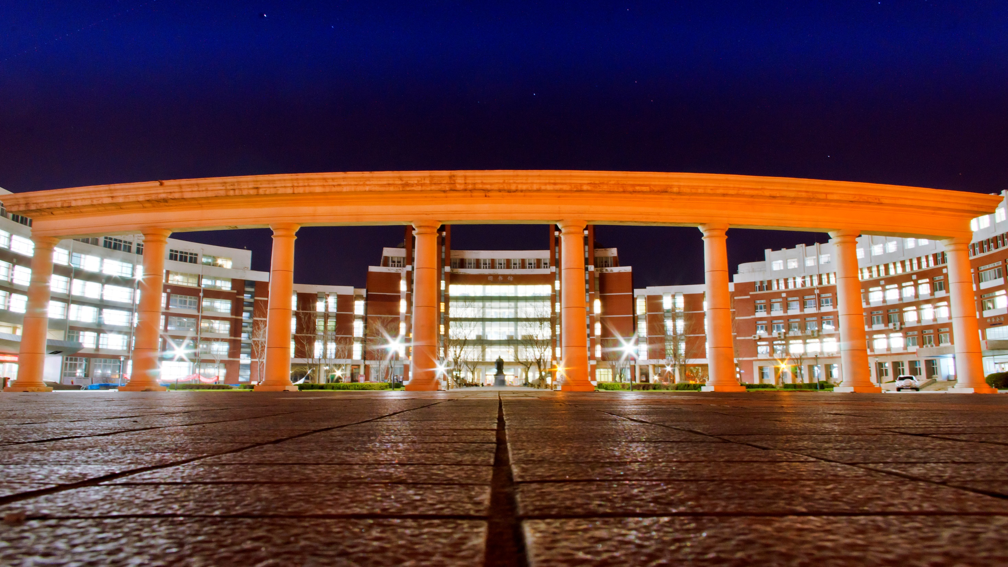
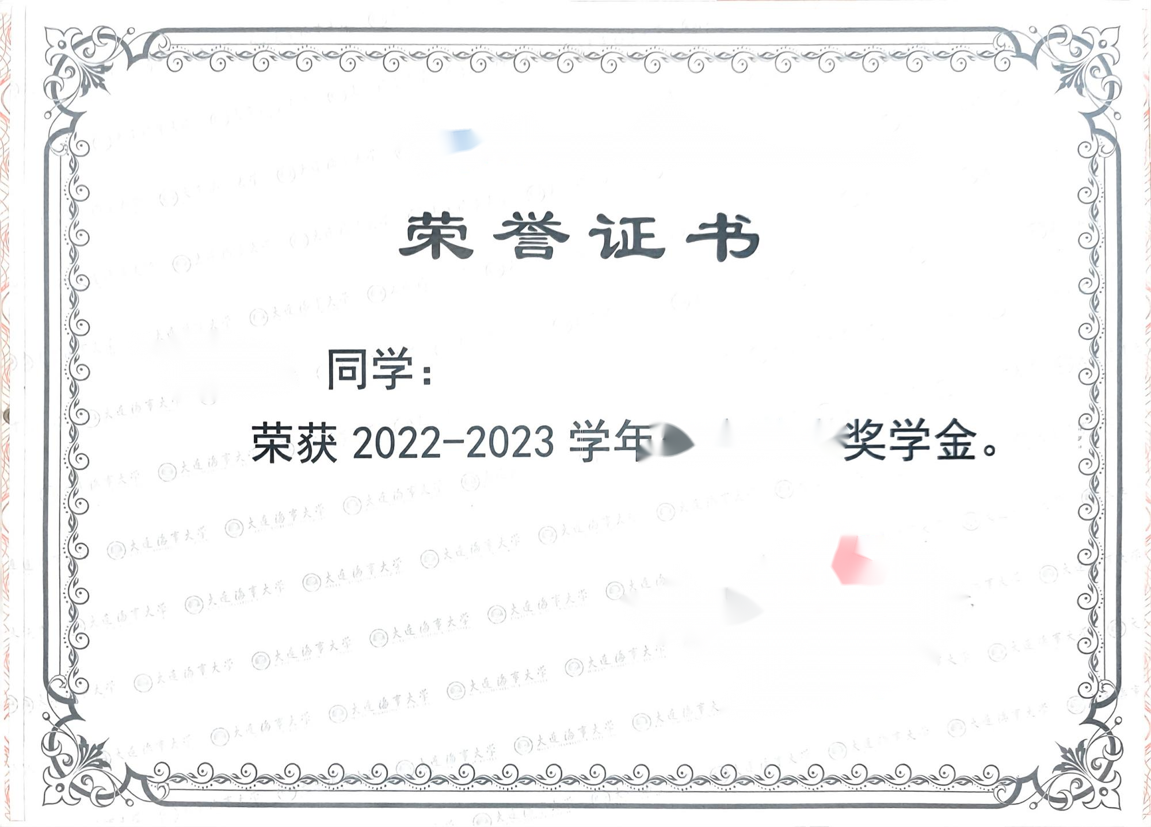
大学期间优异成绩也得到学校认可，获得了XX、XX等多项荣誉奖励
所获荣誉
DALIAN MARITIME UNIVERSITY
荣誉奖励
国家奖学金 （2022.12）
国家励志奖学金 （2023.12）
“xxx”荣誉称号 （2022.12）
xxx竞赛奖学金 （2023.11）
...... （2022.12，2023.12）

Slide 8
科研竞赛
DALIAN MARITIME UNIVERSITY
竞赛
第十四届蓝桥杯 全国软件和信息技术专业人才大赛 全国一等奖 工业和信息化部人才交流中心
2023年xxx机器人开发者大赛全国赛（队长） 全国二等奖 工业和信息化部人才交流中心
第十六届xxx仿真技术大赛（主力） 全国三等奖 中国仿真学会
第七届全国大学生嵌入式芯片与系统设计竞赛应用赛道北部赛区 xx赛区一等奖 全国电子学会
xx年全国大学生数学建模竞赛 xx省二等奖 中国工业与应用数学学会
等共x项国家级奖项，x项省级奖项，其他校级奖项xx余项
大学生创新创业训练项目
2023年大学生创新创业训练项目（xxx） 负责人 国家级
2024年大学生创新创业训练项目（xxx） 主力 省级

Slide 9
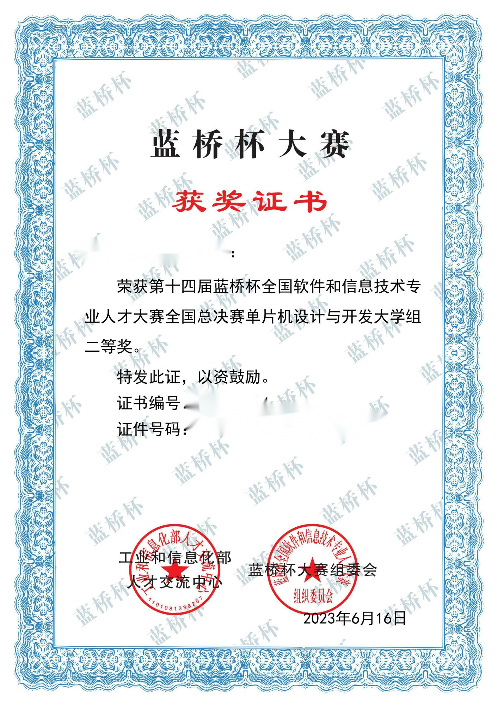
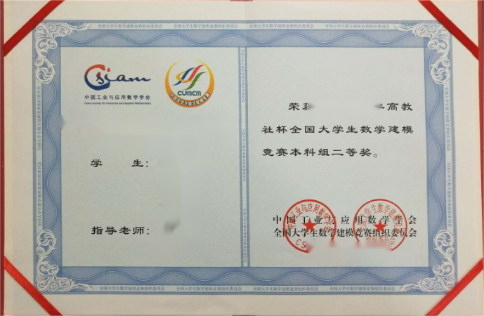
通过比赛，一方面提升创新、实践、表达能力，另一方面也锻炼了自己的项目组织及团队协作能力”
科研竞赛
DALIAN MARITIME UNIVERSITY
Notes:
这里展示了我的获奖证书

Slide 10
03
实践项目

Slide 11
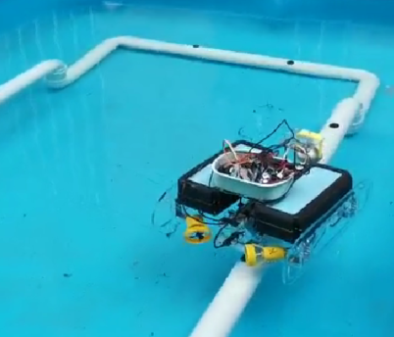
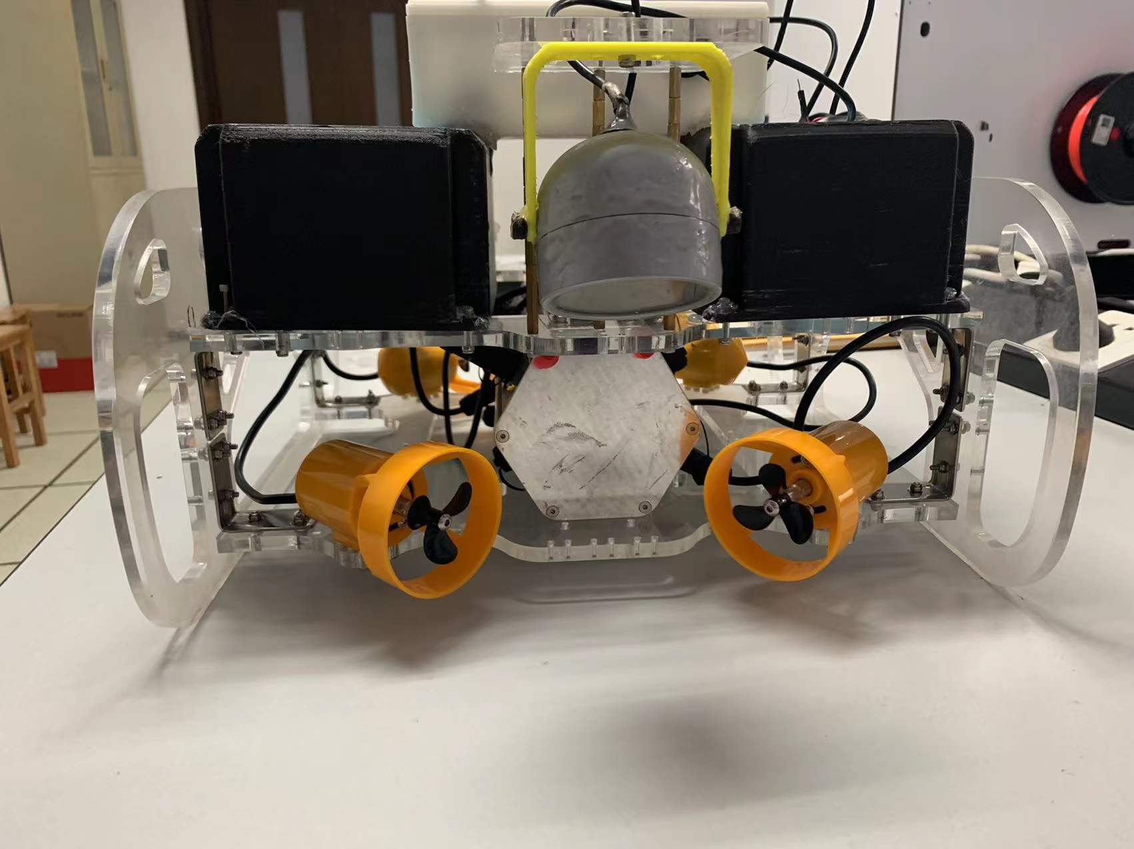
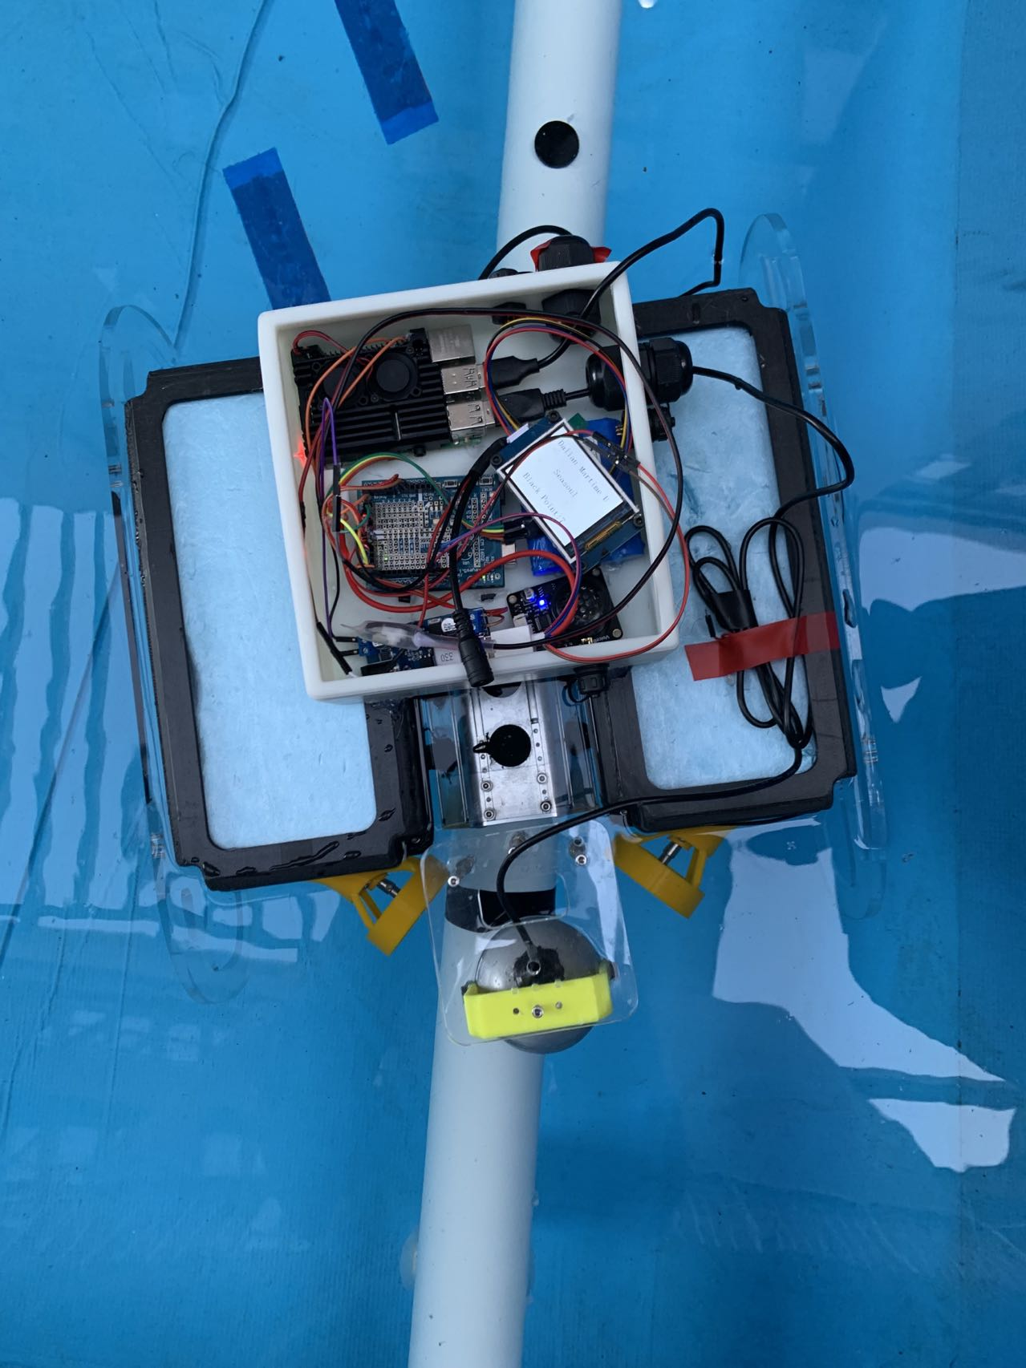
项目经历
DALIAN MARITIME UNIVERSITY
输油管巡检水上机器人 中国大学生工程实践与创新能力大赛 xxx年x月-xxxx年.x月
项目介绍：采用STM32,Jetson-nano,arduino分别作为主控，具有视觉采集模块，报警模块，使机器人能够巡检输油管道，在漏点处报警并统计漏油点数量在屏幕上显示。
主要负责：在STM32F4单片机上编写PID控制算法，实现平稳巡线，姿态调整功能，编写上下位机接口，完成通信。在Jetson-Nano上利用opencv进行图像处理，识别漏油点。

Slide 12
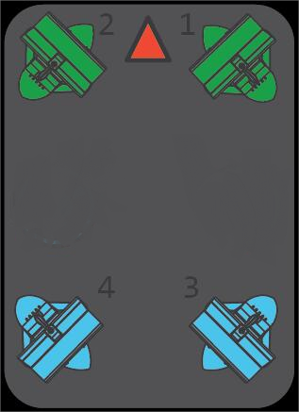
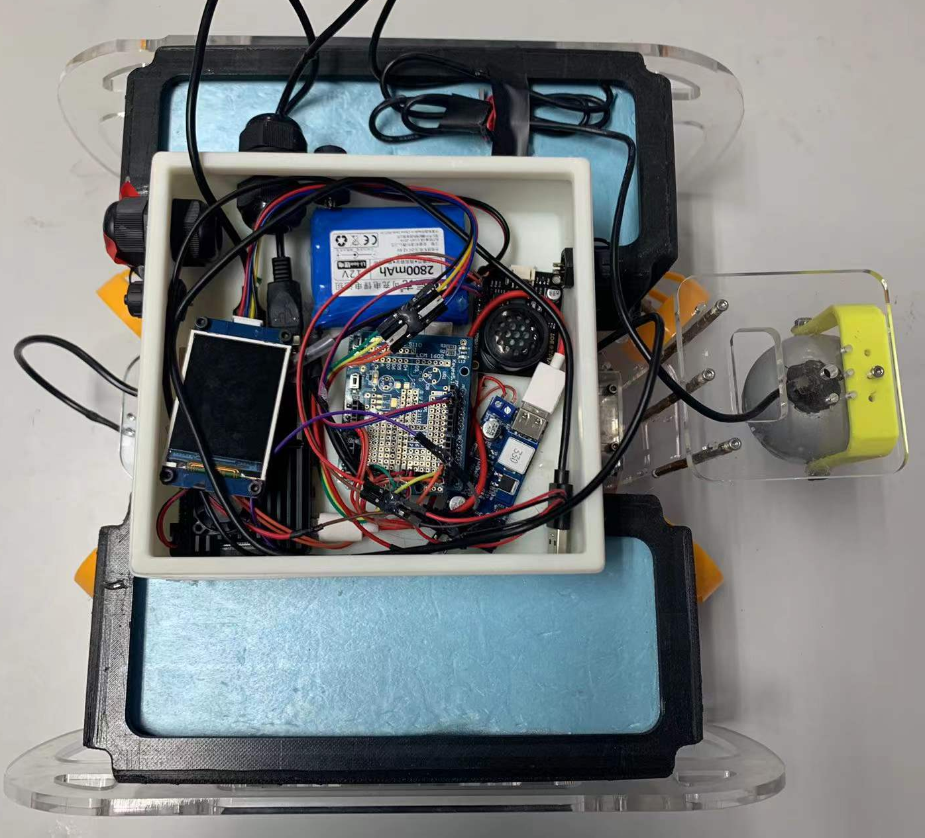
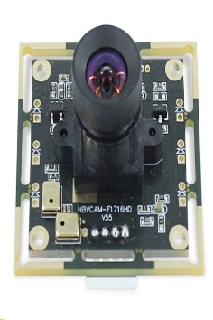
同学你好，
账户： 1016184412@qq.com
密码： 2022mcm
控制号： 2206510 （一个账号下有多个控制号，务必记住自己的）巡线示意图
1. 打开网址 https://www.comap.com/undergraduate/contests/，使用上述用户名和密码登录 Advisor Login
2. 找到自己队伍的控制号，检查本队队员信息！（正式比赛也在此账号下进行选题、论文提交等环节！）
3. 密码不许改！！！！其他队伍、指导教师的信息不要动!!!!!
4. 信息无误后，进入 Verify Certificate Information，点击“Accept values”
如有问题联系QQ
祝取得好成绩！
海事大学数模指导组
项目经历
DALIAN MARITIME UNIVERSITY
语音模块
检测到漏油点时发出警报
电源
四推进器电机控制运动
四推进器驱动
自制防水
摄像头
STM32
姿态调整
串口屏
显示漏点数量
漏油检测
Jetson Nano
Jetson Nano
处理视觉任务
管路循迹
arduino
稳压模块

Slide 13
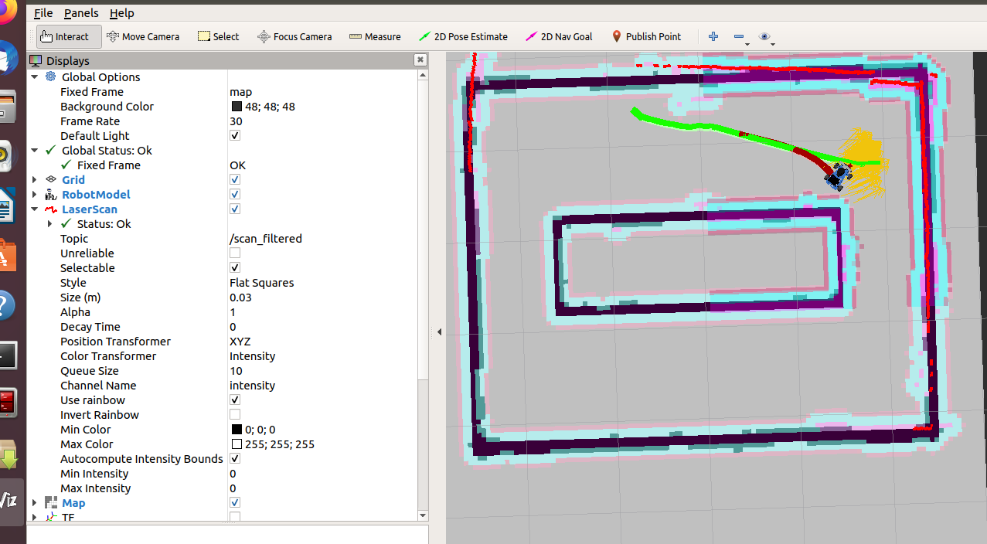
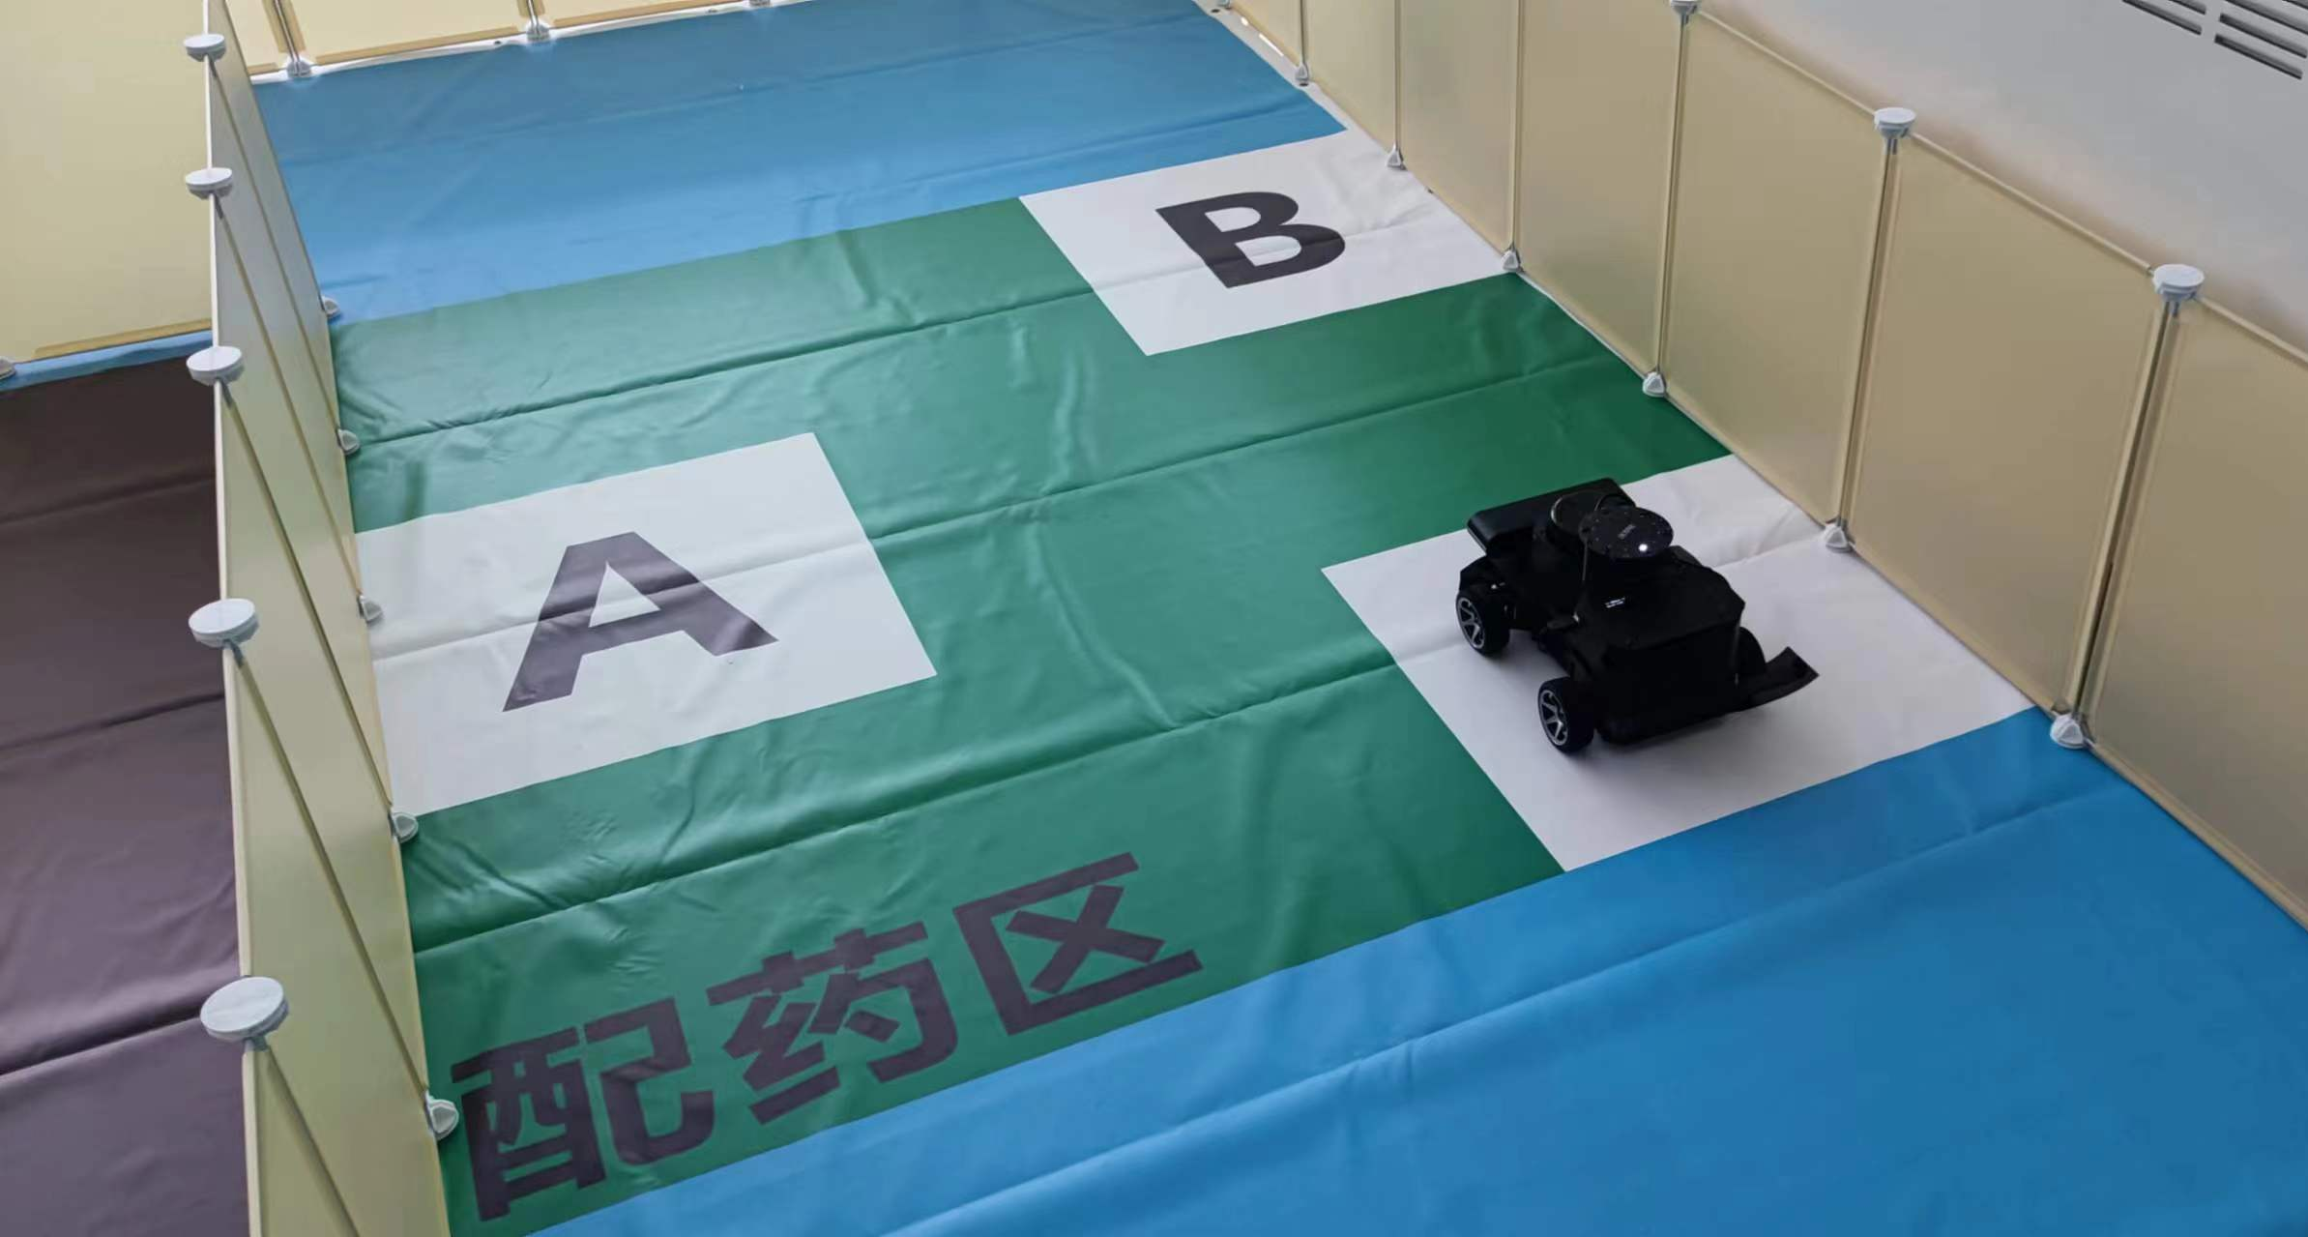
项目经历
DALIAN MARITIME UNIVERSITY
智慧药房送药小车 基于ROS的智慧药房送药小车 2023.11-至今
项目介绍：机器人整体采用阿克曼底盘结构，利用STM32F4控制底盘运动，在树莓派上安装 ROS-Melodic框架进行开发，能够在药房地图中自主导航并且识别不同种类药品及药房标号，从而能够准确送达指定位置。
主要负责：在树莓派上部署ShuffleNet模型，训练模型能够识别不同种类的药品及房间标号。在ROS中对小车进行Gazebo仿真验证路径规划算法，在实车上配置 gmapping 和 move_base 实现 SLAM建图和导航。

Slide 14
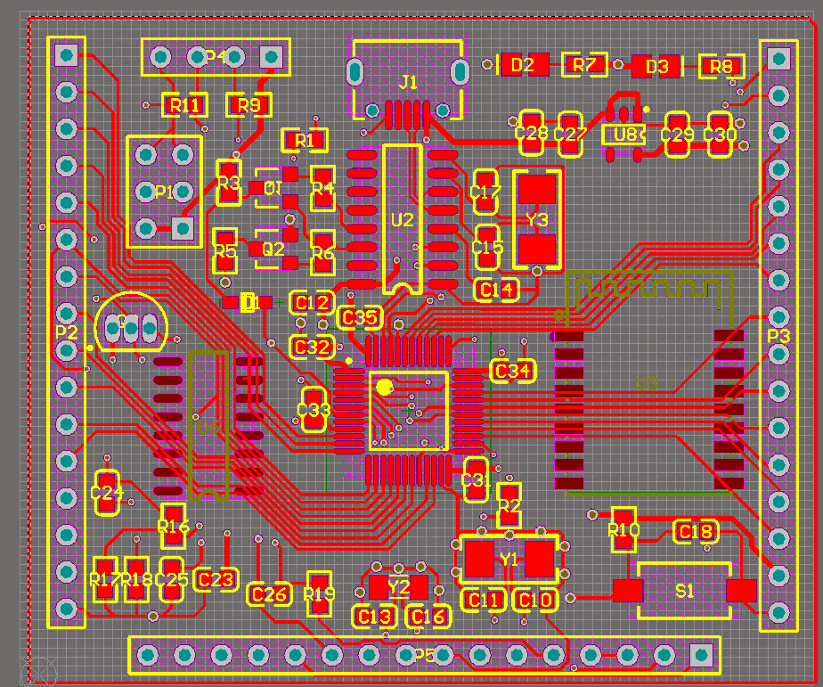
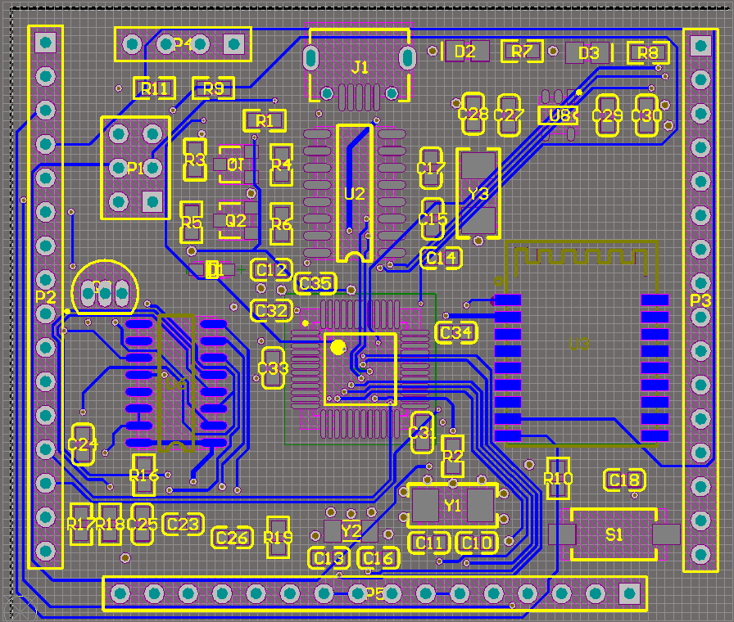
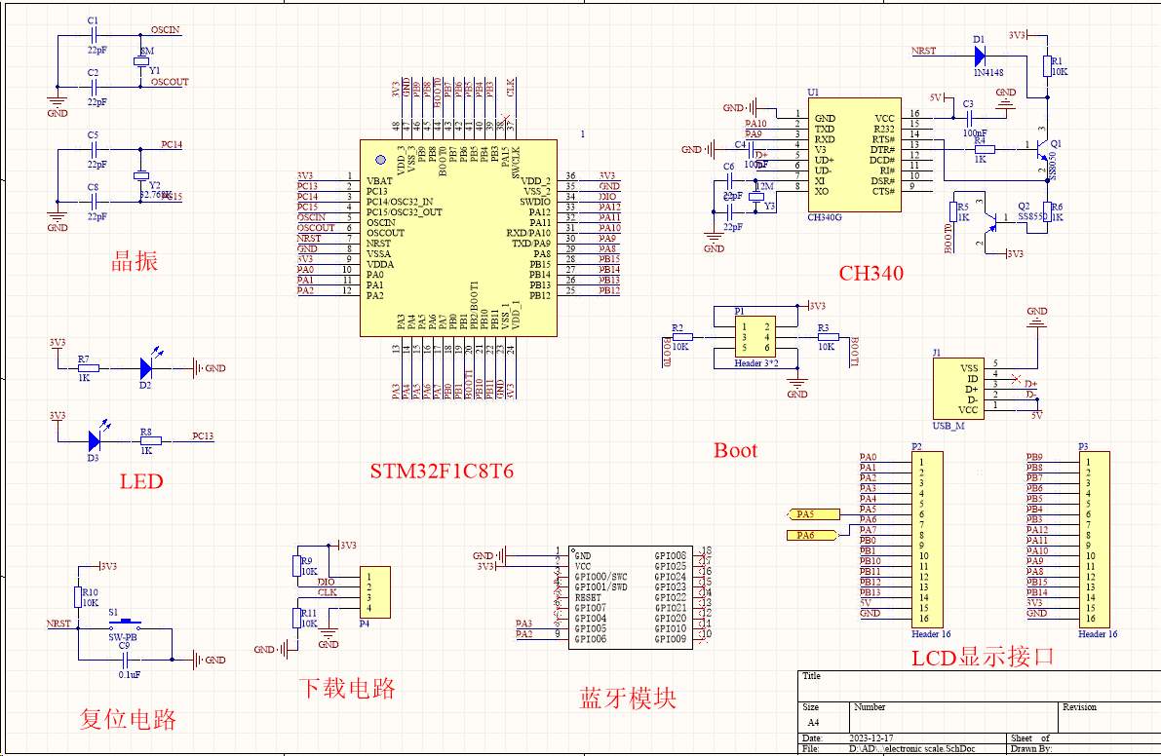
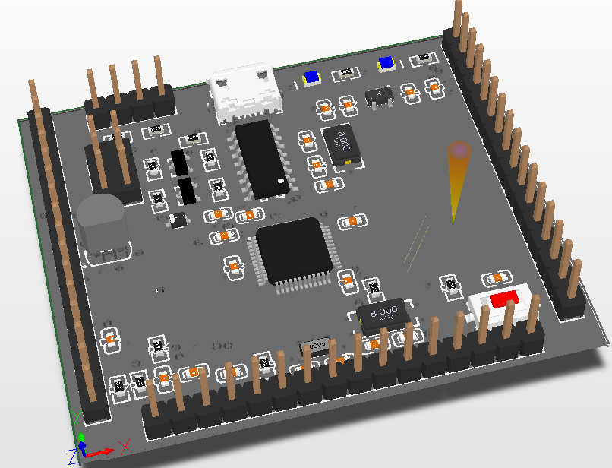
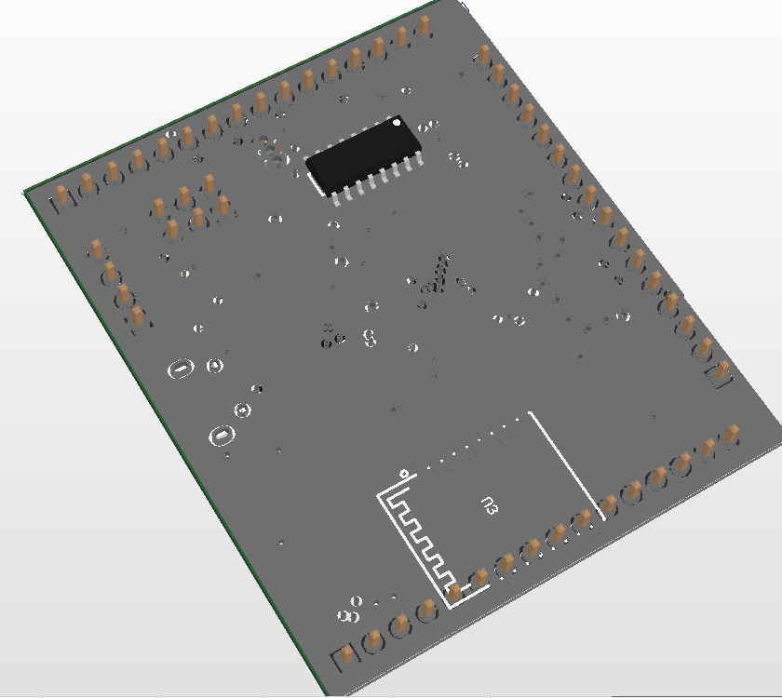
其他经历
基于STM32单片机和HX711的电子秤PCB设计
DALIAN MARITIME UNIVERSITY
PCB顶层和底层设计
主控电路原理图部分
PCB 3D外观

Slide 15


DALIAN MARITIME UNIVERSITY
04
其他经历

Slide 16
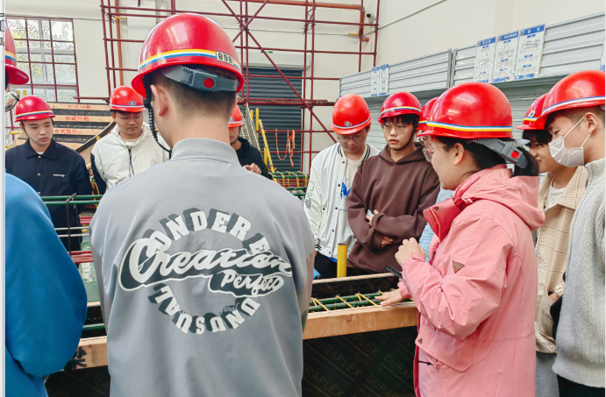
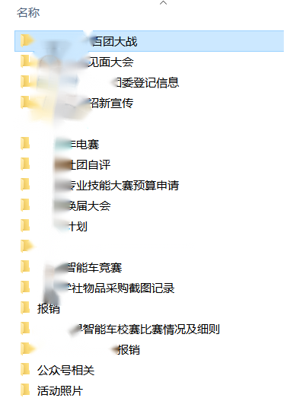
其他经历
DALIAN MARITIME UNIVERSITY
模拟考核
百团大战招新
xx实习
社团培训
工作文件
任xxx社长期间，举办10余次培训课程，举办“xx杯”校级科创赛事，先后服务社团成员、比赛队员数百人次，任职期间社团获得国家级和省级奖项数十项。

Slide 17
DALIAN MARITIME UNIVERSITY
05
未来计划

Slide 18
未来计划
DALIAN MARITIME UNIVERSITY
研一：认真修读专业课程，提高数学能力和夯实专业基础；其次提升英语水平，培养自己文献检索和阅读能力；同时最后深入探索各种控制算法，路径规划算法等，在明白原理的基础上学会如何应用，将理论和实际相结合。最后对于选定的课题，收集并整理研究数据，着手准备论文的构造。
研二：拓宽自我知识视野，涉猎同系、交叉及应用学科知识，通过算法让机器人自主学习新技能并与物理环境做交互；积极参加学术会议与研究，关注国内外机器人控制领域内容导向，以开拓发展的思维研究融合视角下的新视点。
研三：在最后一年时间里将把中心放在毕业论文的撰写，高质量完成专业方向论文及答辩。若在研究生发展阶段有幸拥有科研天赋，将考虑申请读博，继续在科研领域深造。若无则广泛收集就业信息，积极参加校园招聘会，投递简历，在各大厂努力获得实习机会。

Slide 19
DALIAN MARITIME UNIVERSITY
感谢垂听
2024.7.3

